Slide 1
农残QuEchERS快速检测方法建立
和在食品风险监测中的应用
自贡市疾控中心理化所
黄季维

Slide 2
目录
1、QuEchERS新技术简介
2、农残QuEchERS快速检测方法技术总结
3、检验原始记录
4、QuEchERS在食品风险监测上的推广应用
5、社会效益
6、学术论文及获奖证书

Slide 3
一、QuEchERS新技术简介
简介
QuEchERs (Quick、Easy、Effective、Rugged、Safe)是近年来国际上最新发展起来的一种用于农残快速检测样品前处理技术。1、它作为一种多残留分析的方法可测定含水量较高的样品，减少样品基质如叶绿素、油脂、水分等干扰；2、稳定性好，回收率高，对大量极性及挥发性农药品种的加标回收率均大于85%；3、分析时间短，能在30-40分钟内完成10-20个预先称重样品的测定；4、溶剂使用量少，价格低廉，污染小；操作简便，无需良好训练和较高技能便可很好完成；5、方法十分严格，在净化过程中有机酸均被除去，对色谱仪影响较小；6、所需空间小，在小的，可移动的实验室便可完成。

Slide 4
一、QuEchERS新技术简介
QuEchERs 方法的前处理一般分为3个步骤：1、提取，通常以有机溶剂（乙腈、乙酸乙酯或丙酮）作为提取剂，采用超声、振荡、涡旋等方式提取。2、脱水，一般添加无水硫酸镁、氯化钠作为脱水剂进行离心脱水，通常检测农药残留时需进行该步骤。3、净化，一般选取C₁₈ , N-丙基乙二胺（PSA）、石墨化碳黑（GCB）为净化剂进行净化
PSA吸附剂对脂肪酸结构化合物具有较强的吸附作用
C₁₈ 吸附剂对非极性化合物具有较强的吸附作用
GCB吸附剂对色素具有较强的吸附作用
降低基质噪声，提高
灵敏度

Slide 5
二、农残QuEchERS快速检测方法技术总结
国内外检测方法
目前国内外已报道的同类技术主要有固相萃取、固相微萃取、超临界流体萃取超声波提取、微波辅助萃取、快速溶剂萃取、基质固相分散萃取技术，虽然这些技术高效、准确、安全，却仍然无法满足对绝大多数农药同时快速检测且达到较高质量的技术要求；相比采用QuEChERS样品前处理方法因其快速、简单、便宜、有效、可靠和安全特点且能保证较高的准确度和精密度而得到广泛应用。
新技术首创单位和主要技术指标
该技术首创单位美国农业研究服务中心；市疾控中心自2018年1月引进此技术，在自贡市范围内属于首次引进并应用。1、提取：通过10mL乙腈提取，1g氯化钠分层，5g无水硫酸镁干燥;2、净化：提取液加入事先加有150mg无水硫酸镁和75mgPSA的5ml离心管中，8000转离心5min，过膜后上清液通过上机测定。

Slide 6
二、农残QuEchERS快速检测方法技术总结
引进过程中所做的技术改进
食品样品具有基质复杂、干扰物质多、不易分离提纯等特点，因而前处理方法和质谱技术是影响检测的关键。近年来QuEChERS法因其快速、便捷、有效等特点被应用到农残前处理过程中。
1，提取溶剂的选择
2，提取溶剂浓度的优化
3，提取温度的优化
4，净化试剂用量的优化

Slide 7
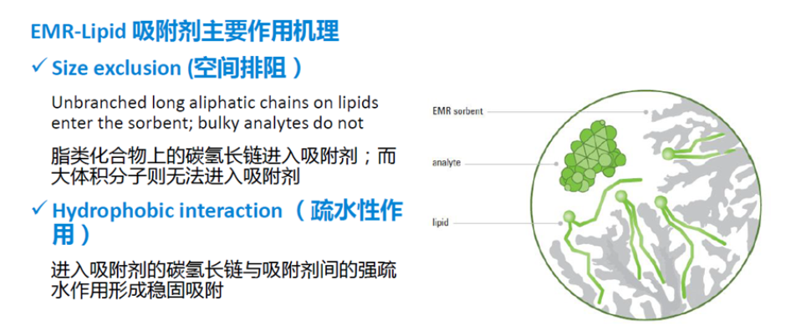
二、农残QuEchERS快速检测方法技术总结
目前，QuEChERS方法主要应用于低脂肪食品中，对高脂肪含量样品，EMR-L（增强型脂质去除）具有良好的效果。

Slide 8
二、农残QuEchERS快速检测方法技术总结
对脂质基质干扰物通过空间结构选择和非极性稳固吸附，能够高选择性,高效的去除基质中的脂质，可以去除 99% 以上磷脂干扰物，可以保证最干净地萃取，有力降低基质效应，最大限度的减少离子抑制，提高化合物的响应灵敏度。
保护离子源，减少仪器污染和维护，延长色谱柱使用寿命。
过滤柱式操作模式，操作简单：用户可根据需要灵活选择，可以同时分析多种农兽药，不同于一般的SPE 产品的活化、上样、淋洗、洗脱四步操作过程, 只需有效提取后，一次过柱, 就可实现彻底脂肪净化，操作简单快速，易于学习和掌控，无需方法开发，节省时间及成本，减少方法开发繁重工作量
Captiva EMR不同于市面上常见的利用反相去除脂质的产品，其采用特殊的创新性技术,有针对性的吸附5个碳以上结构的脂质,对于常见的兽药基本不会产生吸附。

Slide 9
二、农残QuEchERS快速检测方法技术总结
经过上述条件优化得总离子流图
注：1：α-硫丹 2：β-硫丹 3：硫丹硫酸盐 4：联苯菊酯 5：甲氰菊酯
6：氯氟氰菊酯 7：氟氯氰菊酯 8：氯氰菊酯 9：氰戊菊酯 10：溴氰菊酯

Slide 10
二、农残QuEchERS快速检测方法技术总结
方法确认
序号 | 农药名称 | 标准曲线 | 线性范围/µg·ml⁻¹ | 相关系数r | LOD/µg·kg⁻¹ | RSD/% | DSPE基质加标回收率/% | SPE基质加标回收率/%
1 | 氟氯氰菊酯 | y=7810x+275 | 1.0～5.0 | 0.9993 | 0.02 | 1.4 | 78.9 | 80.7
2 | 溴氰菊酯 | y=4000x+0.10 | 1.0～5.0 | 0.9990 | 0.02 | 3.2 | 80.1 | 77.6
3 | 甲氰菊酯 | y=4000x+297 | 1.0～5.0 | 0.9958 | 0.06 | 5.3 | 77.6 | 76.4
4 | 氰戊菊酯 | y=10700x+938 | 1.0～5.0 | 0.9988 | 0.02 | 0.9 | 82.5 | 88.6
5 | 氯氰菊酯 | y=8540x-3.63 | 1.0～5.0 | 0.9979 | 0.06 | 2.3 | 62.5 | 56.4
6 | 联苯菊酯 | y=61600x+6330 | 1.0～5.0 | 0.9960 | 0.1 | 1.9 | 74.4 | 79.3
7 | 氯氟氰菊酯 | y=14200x-78.5 | 1.0～5.0 | 0.9962 | 0.08 | 0.8 | 53.2 | 57.4
8 | α-硫丹 | y=2410x+122 | 1.0～5.0 | 0.9940 | 0.2 | 3.6 | 73.2 | 70.3
9 | β-硫丹 | y=1680x+11.7 | 1.0～5.0 | 0.9942 | 0.1 | 4.3 | 77.3 | 82.6
10 | 硫丹硫酸盐 | y=3490x-420 | 1.0～5.0 | 0.9989 | 0.03 | 3.9 | 79.7 | 80.5

Slide 11
二、农残QuEchERS快速检测方法技术总结
线性关系、检出限、准确度与精密度考察 ：
对标准1-5μg/mL浓度范围进行线性回归，标准曲线r范围在0.9940~0.9993；方法检出限以各组分定量离子3倍信噪比计算范围在0.02-0.2μg/kg；同时将样品进行7次平行测定，其RSD范围在0.8%—5.3%，运用QuEchERS方法加标回收率在53.2%-82.5%.能够满足食品风险监测手册上的参数要求。

Slide 12
二、农残QuEchERS快速检测方法技术总结
方法比较
 | QuEchERS | 传统固相萃取
提取步骤 | 萃取-净化-上机 | 萃取-净化-浓缩-上机
提取时间 | 0.5h | 3h
试剂成本 | 5元/样品 （PSA+无水硫酸镁） | 60元/样品 （ Carb/NH₂ 固相萃取柱 ）
准确度 | 53.2%-82.5% | 56.4%-88.6%

Slide 13
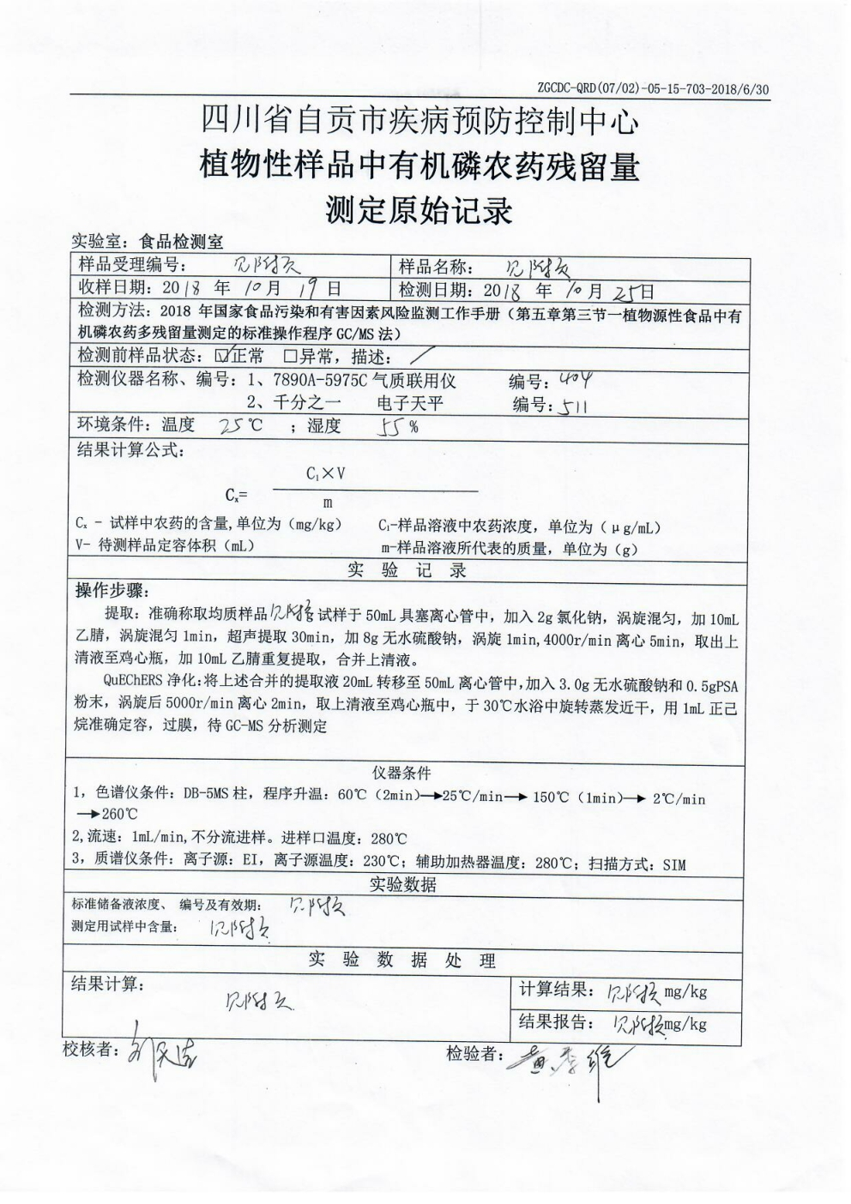
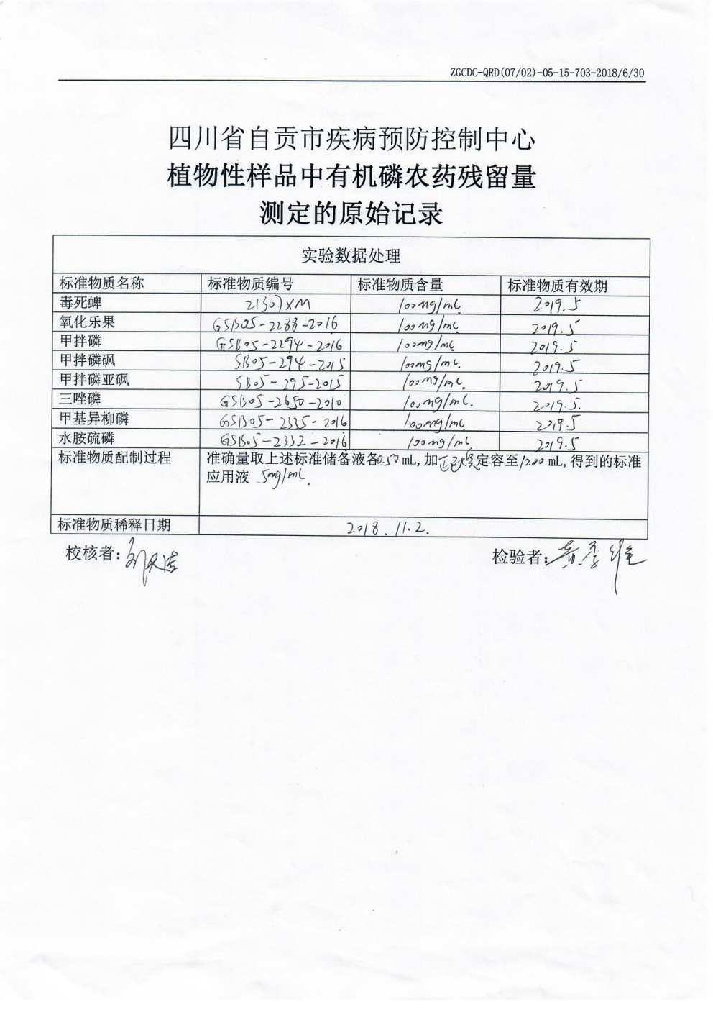
三、原始记录

Slide 14
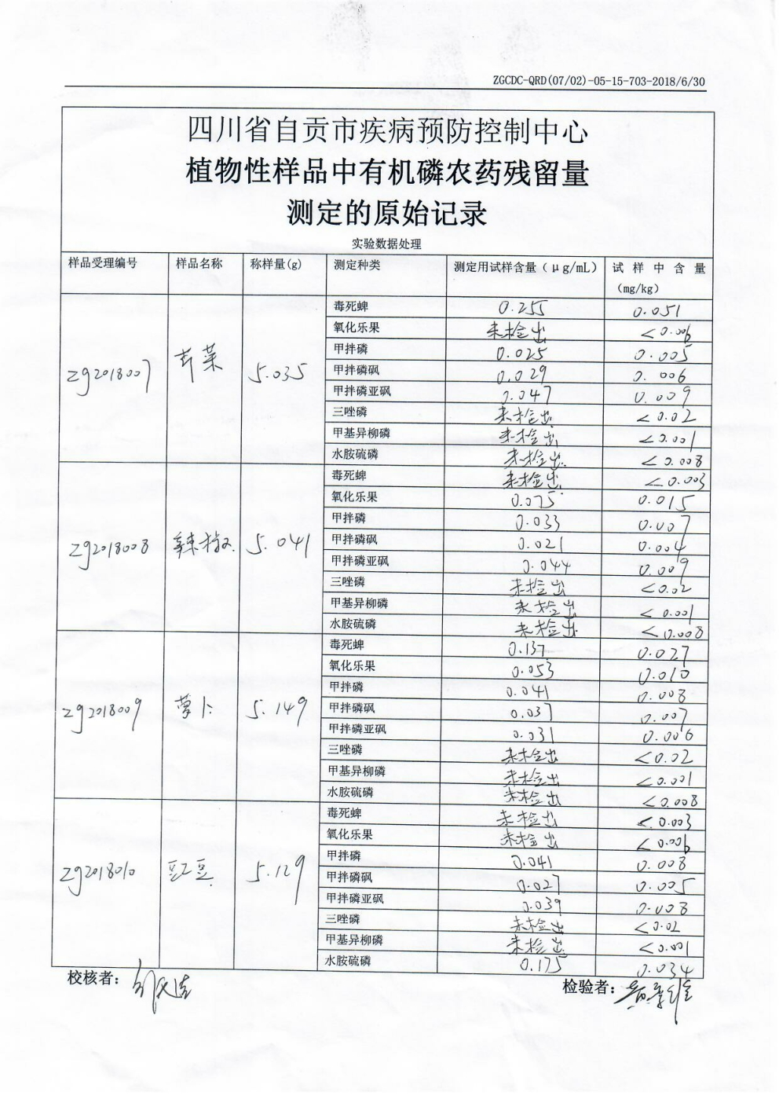
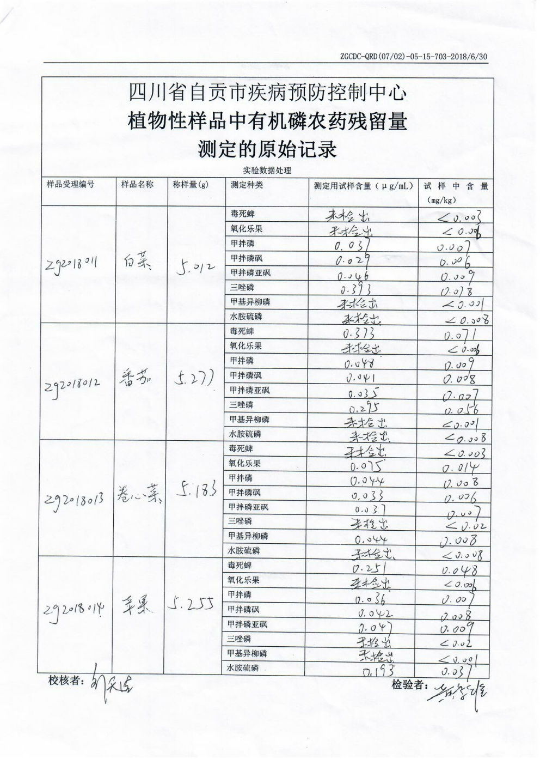
三、原始记录

Slide 15
三、原始记录
该技术已用于测定2018-2019年食品风险监测植物性食品中有机磷、有机氯及拟除虫菊酯农残项目，包括蔬菜、水果、茶叶合计样品82份，合计项目416项，项目检出率为43.8%，检测结果能够达到检测要求。

Slide 16
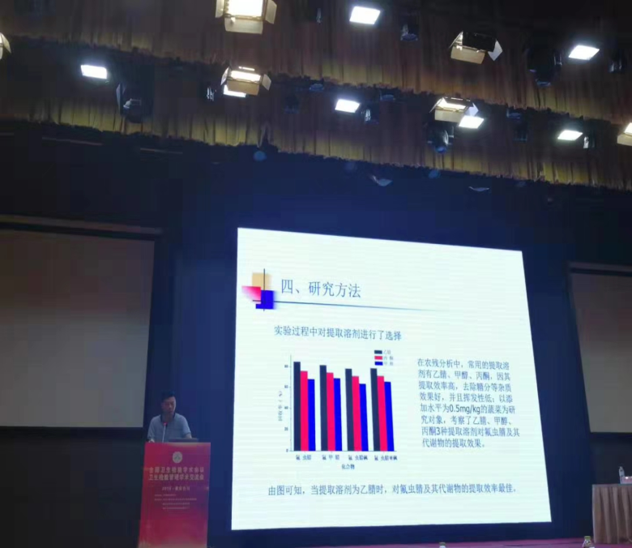
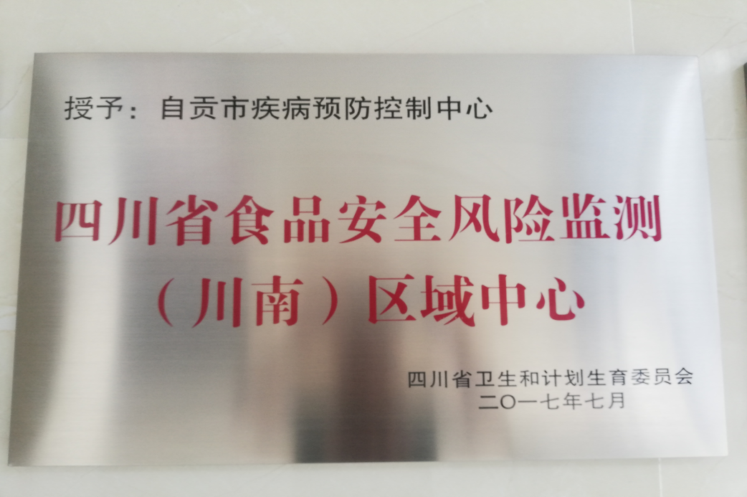
四、 QuEchERS在食品风险监测上的推广应用
此快速检测方法于2018年在《预防医学情报杂志》核心期刊上进行了发表并获得了四川省第五届环境和食品安全学术年会优秀论文三等奖；同时作为川南食品安全风险监测中心单位，同宜宾、泸州、乐山、内江进行了技术经验交流并对自贡四区两县疾控检验人员进行了技术培训。并于2019年10月在全国卫生检验学术年会上代表自贡市疾控就此实验室新技术进行了经验学术交流。

Slide 17
五、社会效益
我中心于2018年建立起了QuEchERS快速检测农药多残留的检验方法，开展了对自贡市辖区内各大超市、农贸市场出售的蔬菜、水果、茶叶等样品的监测工作，初步掌握了蔬菜、水果、茶叶中有机磷、有机氯及拟除虫菊酯残留量的污染情况，为政府监管部门提供监督执法依据。目前，植物性食品中各类农残检验已成为我市食品安全风险监测中常规监测项目，每年按照方案要求对我市辖区内市售蔬菜、水果、茶叶进行一定数量的抽样检测，进一步完善自贡市食品安全风险监测中的监测资料，为国家食品安全分析监测提供基础数据，为国家了解掌握农残在食品中的污染水平对人群健康的影响，开展食品风险评估，起着积极的意义。同时此方法在分析流程、分析时间、分析成本方面优势明显，与气相色谱质谱、液相色谱质谱、液相串联飞行质谱结合应用广泛，因此在突发公共卫生农药多残留中毒事件上进行快速准确的筛查和确证有着明显的优势；该方法的建立和应用体现出巨大的社会效益。

Slide 18
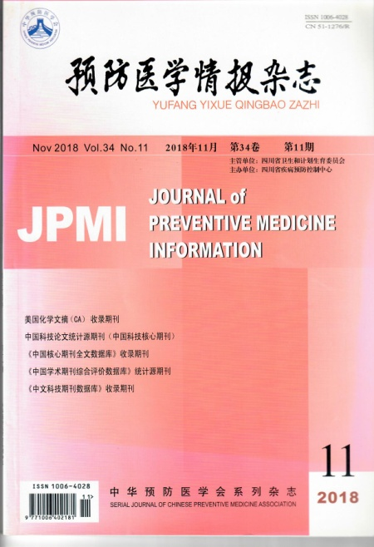
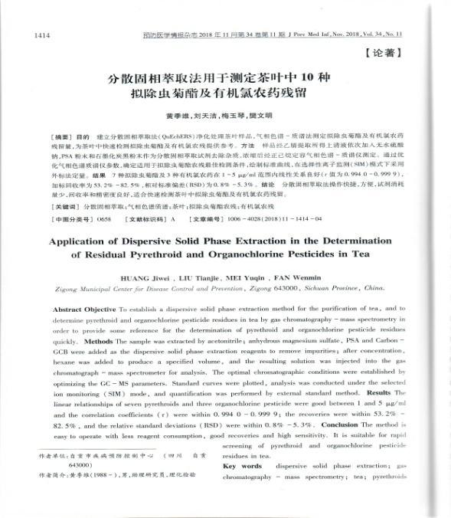
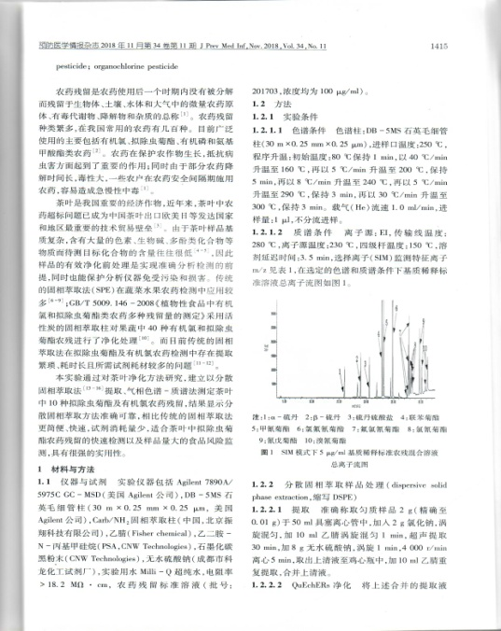
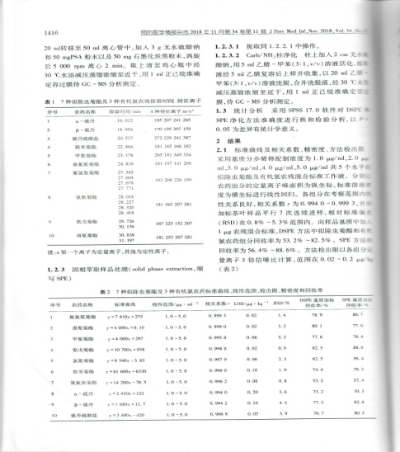
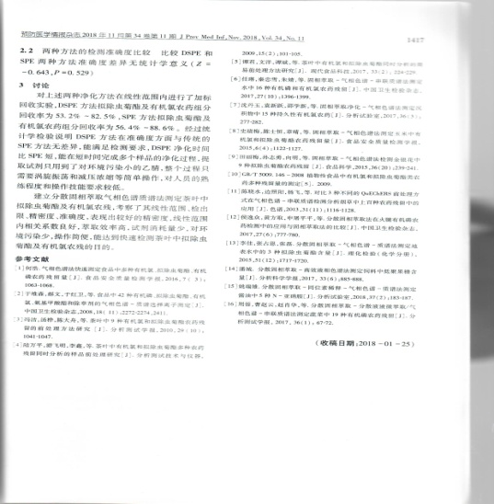
六、学术论文

Slide 19
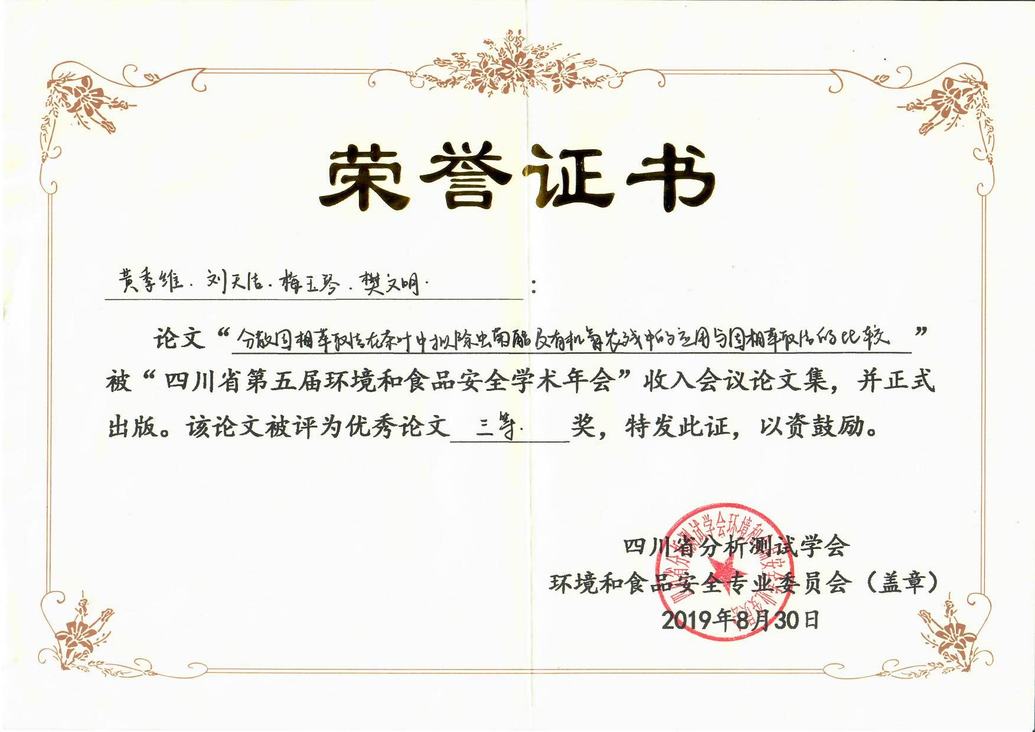
六、获奖证书

Slide 20
感谢您的聆听

